Slide 1
뮤직플레이어
프로젝트
이름 : 김희원
기술 스택 : HTML / CSS / JS
프로젝트 :뮤직플레이어
연락처 : 010-5571-7187
이메일 : khww0301@gmail.com

Slide 2

목차
table of contents
1
프로젝트 개요
2
Scenario - 실행 순서
3
프로젝트 소개
4
포인트 코드

Slide 3
1
프로젝트 개요

Slide 4
Part 1
프로젝트 개요
프로젝트 목적
주요 기능
기술 스택
○ 사용자에게 직관적이고 편리한 음악 재생 기능을 제공
○ 웹 인터페이스 설계와 동적 기능 구현 능력을 향상시키기 위한 프로젝트

Slide 5
Part 1
프로젝트 개요
프로젝트 목적
주요 기능
기술 스택
○ 개별 음악 선택 기능
○ 다음, 이전, 처음, 마지막 음악 선택 기능
○ 음악 재생 및 일시정지, 초기화 기능

Slide 6
Part 1
프로젝트 개요
프로젝트 목적
주요 기능
기술 스택
○ 기술 : HTML, CSS, JavaScript
○ 기타도구 : Eclipse

Slide 7
2
Scenario ( 실 행 순 서 )

Slide 8
Part 1
Scenario - (실행 순서)
Scenario
Select클릭 -> 노래 선택 -> 전체 반복 재생 -> RangeBar 끝으로 이동시키기 ->
전체 반복 아이콘 클릭하여 한 곡 재생으로 변경 -> RangeBar 끝으로 이동시키기 ->
일시정지 버튼 클릭 -> 재생버튼 클릭 ->초기화 클릭 -> 다음으로 클릭 ->
이전으로 클릭 -> 마지막으로 클릭 -> 처음으로 클릭 -> RangeBar 이동시키기

Slide 9
3
프로젝트 소개

Slide 10
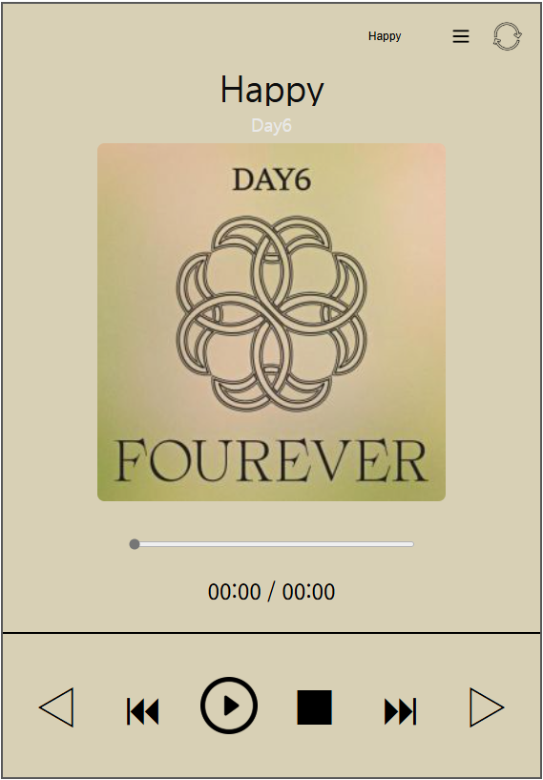
Part 3
프로젝트 - 뮤직플레이어 ( 페이지 주요 기능 1 / 3 )
메인페이지
1. 음악 변동 시 유기적인 변경 구현
음악 변동 시 해당하는 곡에 index를 반영하여 배열에 값을 불러와
곡 제목, 가수명, 이미지 등 변경

Slide 11
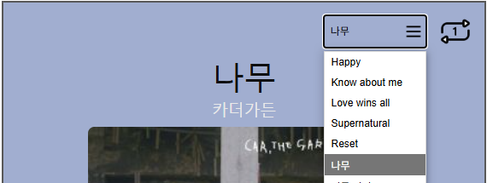
Part 3
프로젝트 - 뮤직플레이어 ( 페이지 주요 기능 2 / 3 )
상단부 - select, 재생 방법 선택
1. Select부분 Option 선택 시 음악 변경
2. 전체 재생과 한 곡 재생 버튼 구현
Option 선택 시 해당하는 Value를 가져와 배열의 값과 비교한 뒤 해당하는 index 값을 저장
재생되는 시간과 끝나는 시간을 비교하여 값이 같다면 반복 재생은
다음곡 으로 넘어가고,
한 곡 재생은 Loop를 사용하여
한 곡 재생하도록 구현

Slide 12
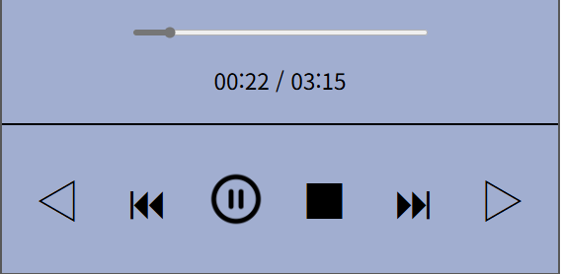
Part 3
프로젝트 - 뮤직플레이어 ( 페이지 주요 기능 3 / 3 )
하단부 - 컨트롤러, RangeBar
1. 컨트롤러 구현
2. RangeBar 구현
RangeBar는 Input type를 range로 하여 구현했으며, 직접 Range를 움직일 수 있도록 Range에 Value를 currntTime에 담아 유기적으로 연동
컨트롤러로 왼쪽부터 처음, 이전으로 이동, 재생&일시정지, 초기화, 다음, 마지막으로 이동 갈 수 있도록 구현

Slide 13
4
포인트 코드

Slide 14
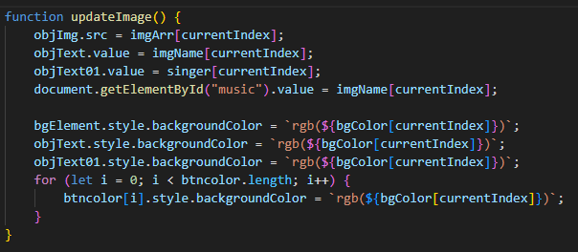
Part 4
프로젝트 - 뮤직플레이어 ( 페이지 주요 코드)
1. 앨범 이미지 교체
2. 곡 제목 및 가수명 교체
3. 배경색상 및 버튼 색상 동기화
음악 선택 시 선택된 음악과 배열에 담긴 음악을 비교하여 값이 같다면 해당하는 index를
currntIndex에 담아서 모든 항목을 변경된 음악에 index에 맞게 변경하는 코드

Slide 15
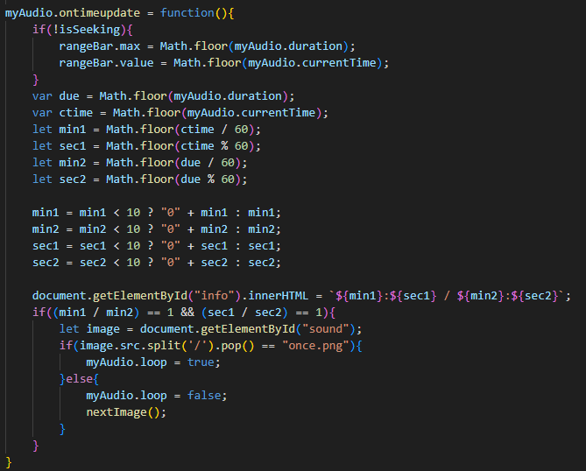
Part 4
프로젝트 - 뮤직플레이어 ( 페이지 주요 코드)
1. RangeBar 동기화
2. 현재 시간과 전체 시간을 분 : 초로 구현
사용자가 드래그 사용 시 isSeeking이 true가 되며, 오디오 전체 길이를 rangeBar의 최대값으로 설정한 뒤 현재 재생 위치를 currentTime에 반영
총 재생 시간과 현재 시간을 분 : 초 포맷으로 변환

